Slide 1
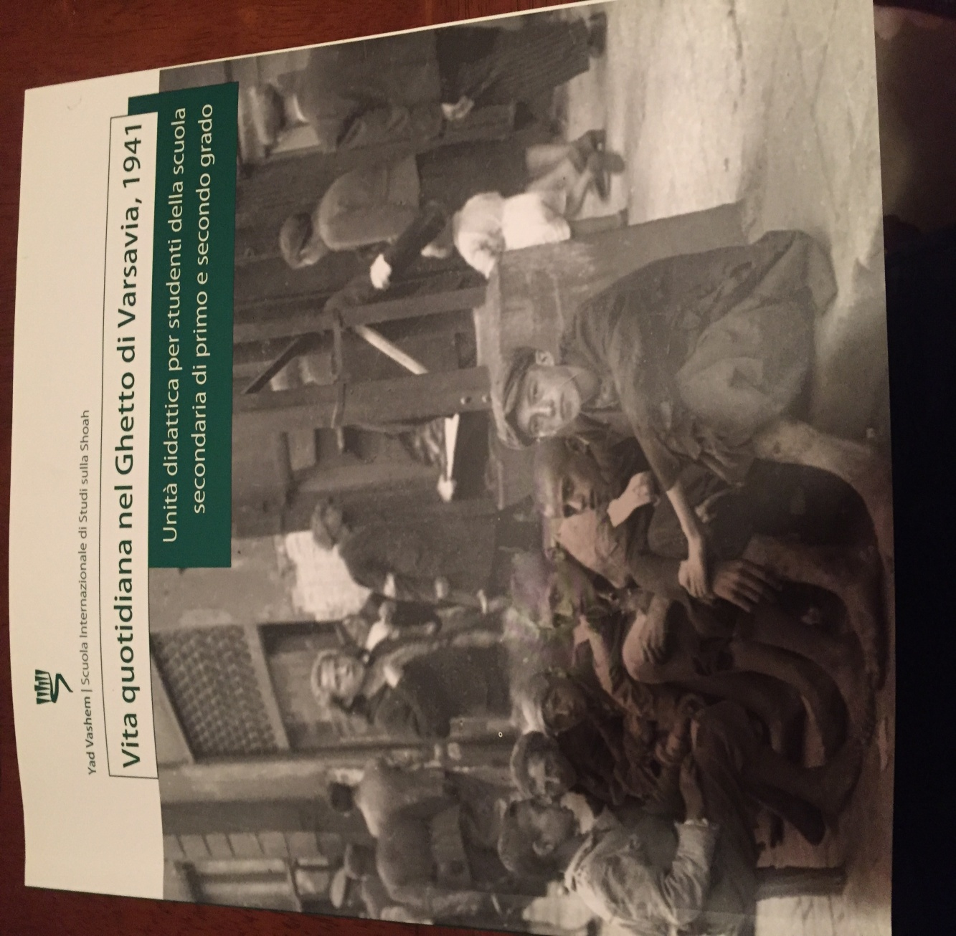
Vita quotidiana nel Ghetto di Varsavia , 1941

Slide 2
IL GHETTO NEL PERIODO DELLA SHOAH
Ghetto è il nome attribuito al quartiere o alla strada in cui abitano gli ebrei, chiusi e relegati rispetto al resto della popolazione cittadina. Il Ghetto Europeo che sopravvisse al più a lungo fu quello di Roma abolito nel 1870.
Nelle città grandi e piccole delle religioni orientali, dove gli ebrei costituivano la maggioranza della popolazione locale, creare ghetti presentava maggiore difficoltà e richiese più tempo.

Slide 3
INZIO DELL’ISTITUZIONE DEL GHETTO DI VARSAVIA
Un ufficiale di alto grado Rudolf Batz comunicò al Consiglio della comunità ebraica che nel giro di tre giorni ogni ebreo nella città era tenuto a trasferirsi in un ghetto. Fu composta una rappresentanza, da Adam Czemiakow, col compito di incontrarsi col governatore militare. La rappresentanza fu ricevuta dal generale e nel corso della conversazione emerse che lui non era a conoscenza di tale ordine. All’inizio dell’estate del 1940 i tedeschi, iniziarono ad alzare mura in alcuni incroci delle vie di Varsavia. Risultava chiara l’intenzione di creare delle barriere di separazione in pieno centro, ma gli ebrei non capirono immediatamente che avevano la funzione di dividere e isolare il quartiere ebraico.

Slide 4
UN PENSIERO
“Gli ebrei si sforzavano di capire per quale scopo i nazisti costruissero delle mura. Alcuni erano del parere che volessero assicurare all’esercito un libero passaggio attraverso la città … altri pensavano che le mura avrebbero reso più facile il compito dell’esercito tedesco nella sua azione contro la resistenza ebraico-polacca, dato che avrebbe reso più difficile il passaggio dei rivoltosi. Solamente pochi non erano d’accordo con tali spiegazioni, dicendo che i tedeschi costruivano un muro per chiudere gli ebrei in un ghetto. “ MORDECHAI LENSKI

Slide 5
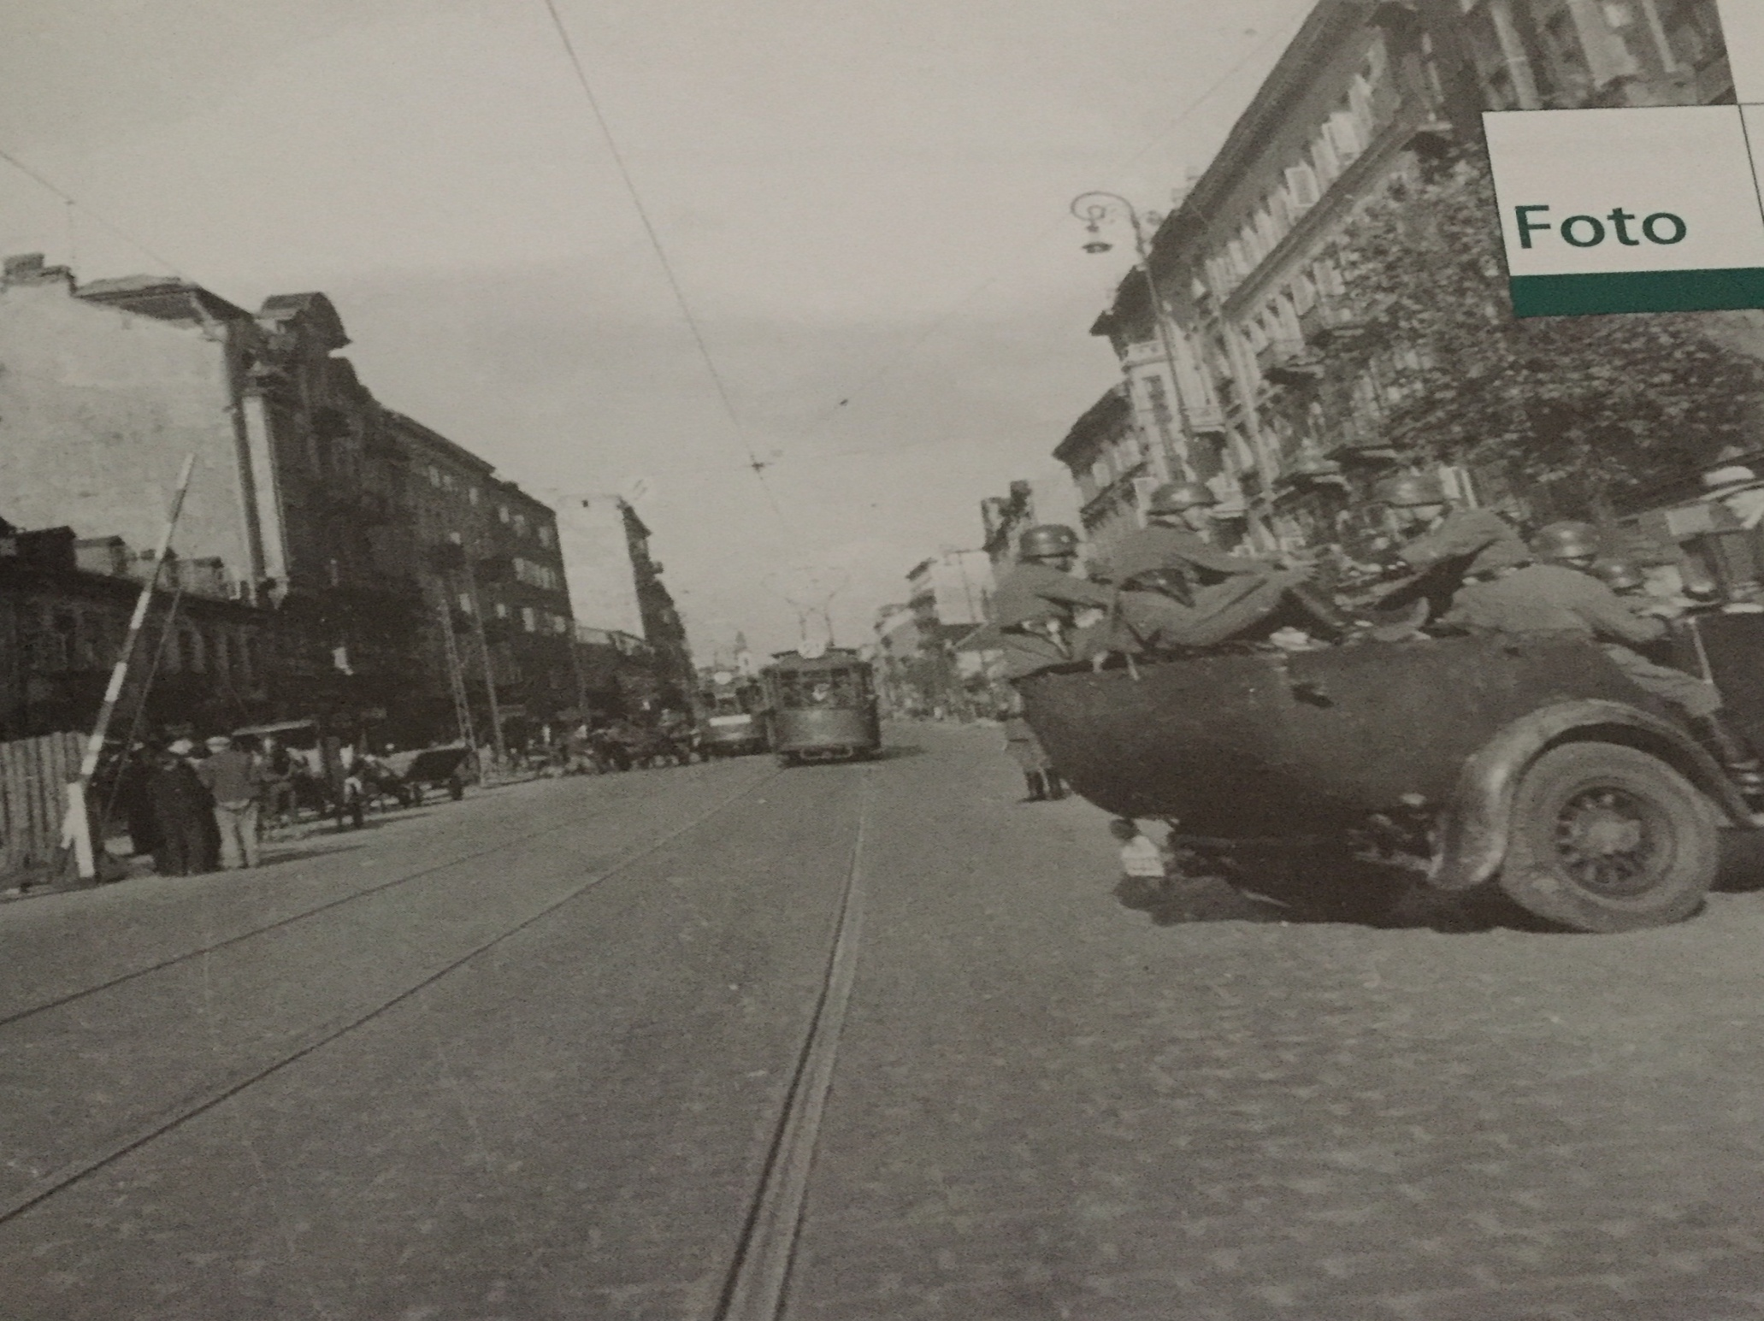

Slide 6
UN PENSIERO
“Già da una settimana il ghetto è isolato dal mondo esterno. Le mura di mattoni rossi, che sono state costruite sulle strade che delimitavano l’area, sono state ancora aumentate di altezza. Tutta la zona ronza come un alveare di api: nelle case e nei cortili, ed in ogni luogo dove ancora non arrivavo ad ascoltare le orecchie degli uomini della Gestapo, la gente discute e cerca di sapere:
quale sarà la vera intenzione dei nazisti nel creare un ghetto isolato?
Come potremmo ricevere rifornimenti?
Come potremo occuparci dell’ordine nel nostro settore?
Ed alla fine, forse, tutto finirà per il meglio e ci lasceranno in pace? -MARY BERG

Slide 7
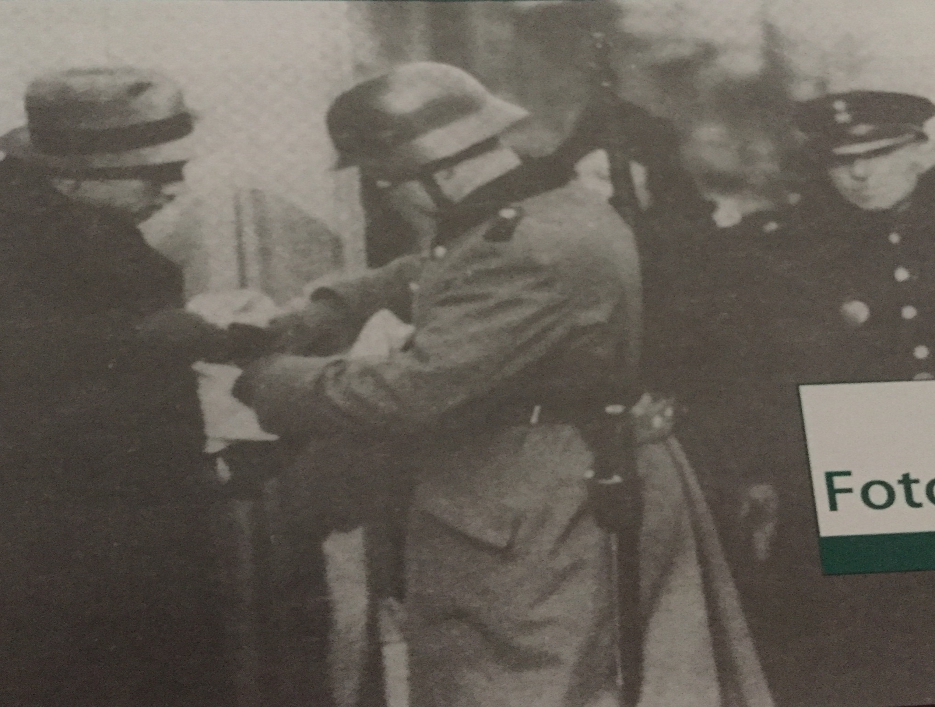

Slide 8
L’IMMAGINE DEL GHETTO
La domanda che si faceva sempre era quale sarebbe stata l’immagine di questo ghetto. Se si sarebbe trattato di un ghetto aperto, dal quale gli ebrei sarebbero potuti uscire ed i Polacchi entrare durante il giorno, e che solamente nelle ore notturne venisse chiuso. Solo pochi osarono pensare all’incubo di un ghetto completamente chiuso ed isolato al mondo esterno . Le domande alle quali si accennava rivestivano un significato particolare per tutti coloro il cui lavoro era fuori dal ghetto, e che si trovarono a fronteggiare un dilemma difficile: disfarsi del negozio e con questo
rischiare di perdere la propria fonte di sussistenza, o
rischiare in altro modo, sperando che anche successivamente all’istituzione del ghetto fosse data loro l’opportunità di lavorare all’esterno.

Slide 9
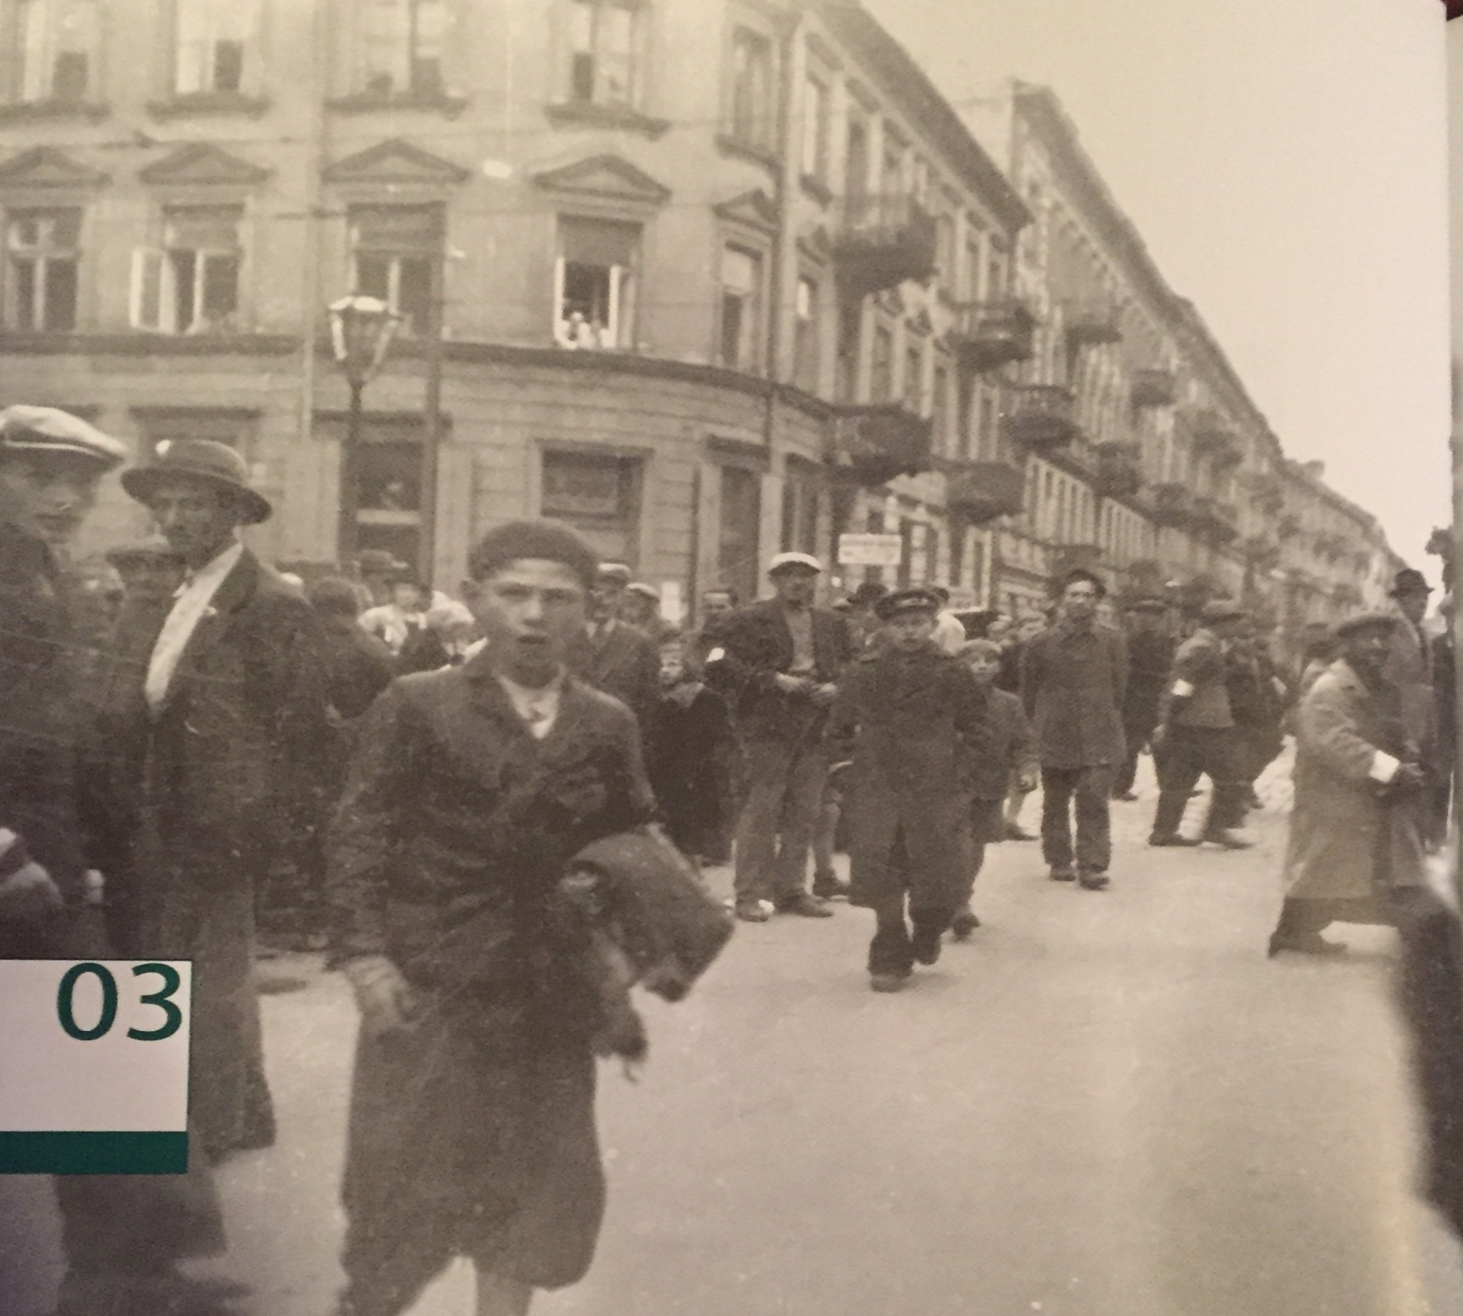

Slide 10
IL SOVRAPPOPOLAMENTO DEL GHETTO
Le strade del ghetto erano piene di gente, una folla dirompente, frettolosa, nervosa, che girava senza scopo. Nel giornale clandestino della sezione giovanile dello “Shomer Hatza’ir”, comparve nell’aprile 1941 un articolo dal titolo “ un giorno per le strade del ghetto” :” ho attraversato nel giro di tre quarti d’ora la gabbia destinata a mezzo milione di persone”. Traducendo nelle aride cifre dei dati statistici, vediamo che nel 2,4% della superficie della città furono concentrati il 30% degli abitanti.

Slide 11
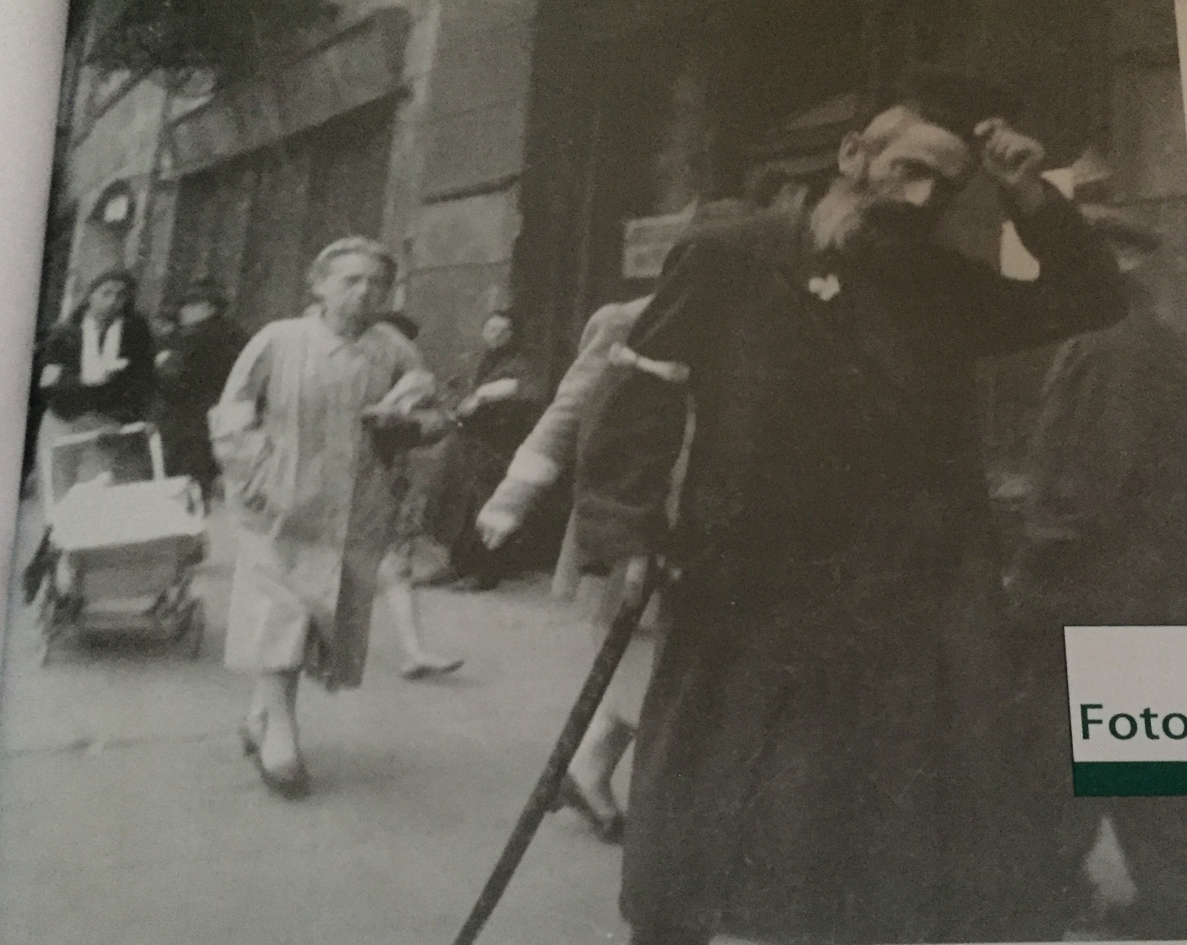

Slide 12
TOGLIERSI IL CAPPELLO
Una delle regole più irritanti e umilianti era l’obbligo di togliersi il cappello al passaggio di ogni tedesco in divisa. Non era stato pubblicato nessun ordine ufficiale che prescrivesse agli ebrei di scoprirsi la testa e di scendere dal marciapiede al passaggio di un ebreo in divisa, tuttavia si moltiplicarono i casi in cui veniva intimato agli ebrei di togliersi il cappello, ed in cui venivano addirittura puniti per non aver ubbidito. Si creò una situazione alla quale si moltiplicarono i casi di pestaggio degli ebrei per le strade per due opposti motivi:
per non essersi chinati togliendosi il cappello , in segno di deferenza, davanti a dei soldati tedeschi, e per averlo fatto quando questi si offendevano, a detta loro ,
per essere trattati dagli ebrei come amici o conoscenti.

Slide 13
PENSIERO
… e che facevi, quando dovevi togliere il cappello davanti ogni tedesco? Non l’ho mai fatto, semplicemente perché andavano senza cappello d’estate , d’inverno e con la pioggia, e non ero l’unico.
- Izhak Zukerman

Slide 14
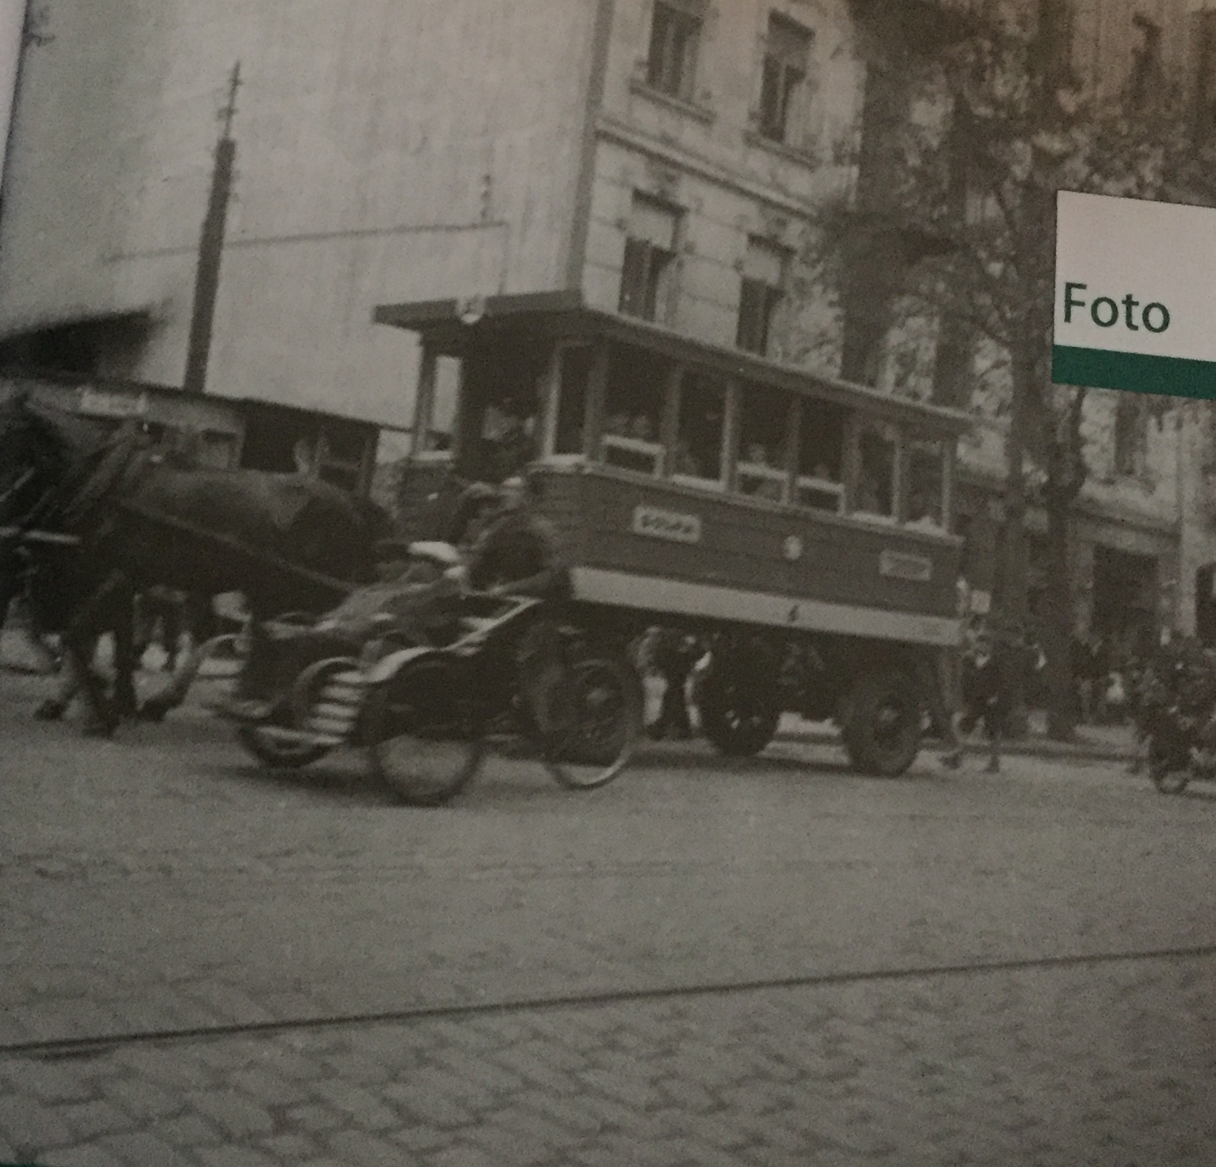

Slide 15
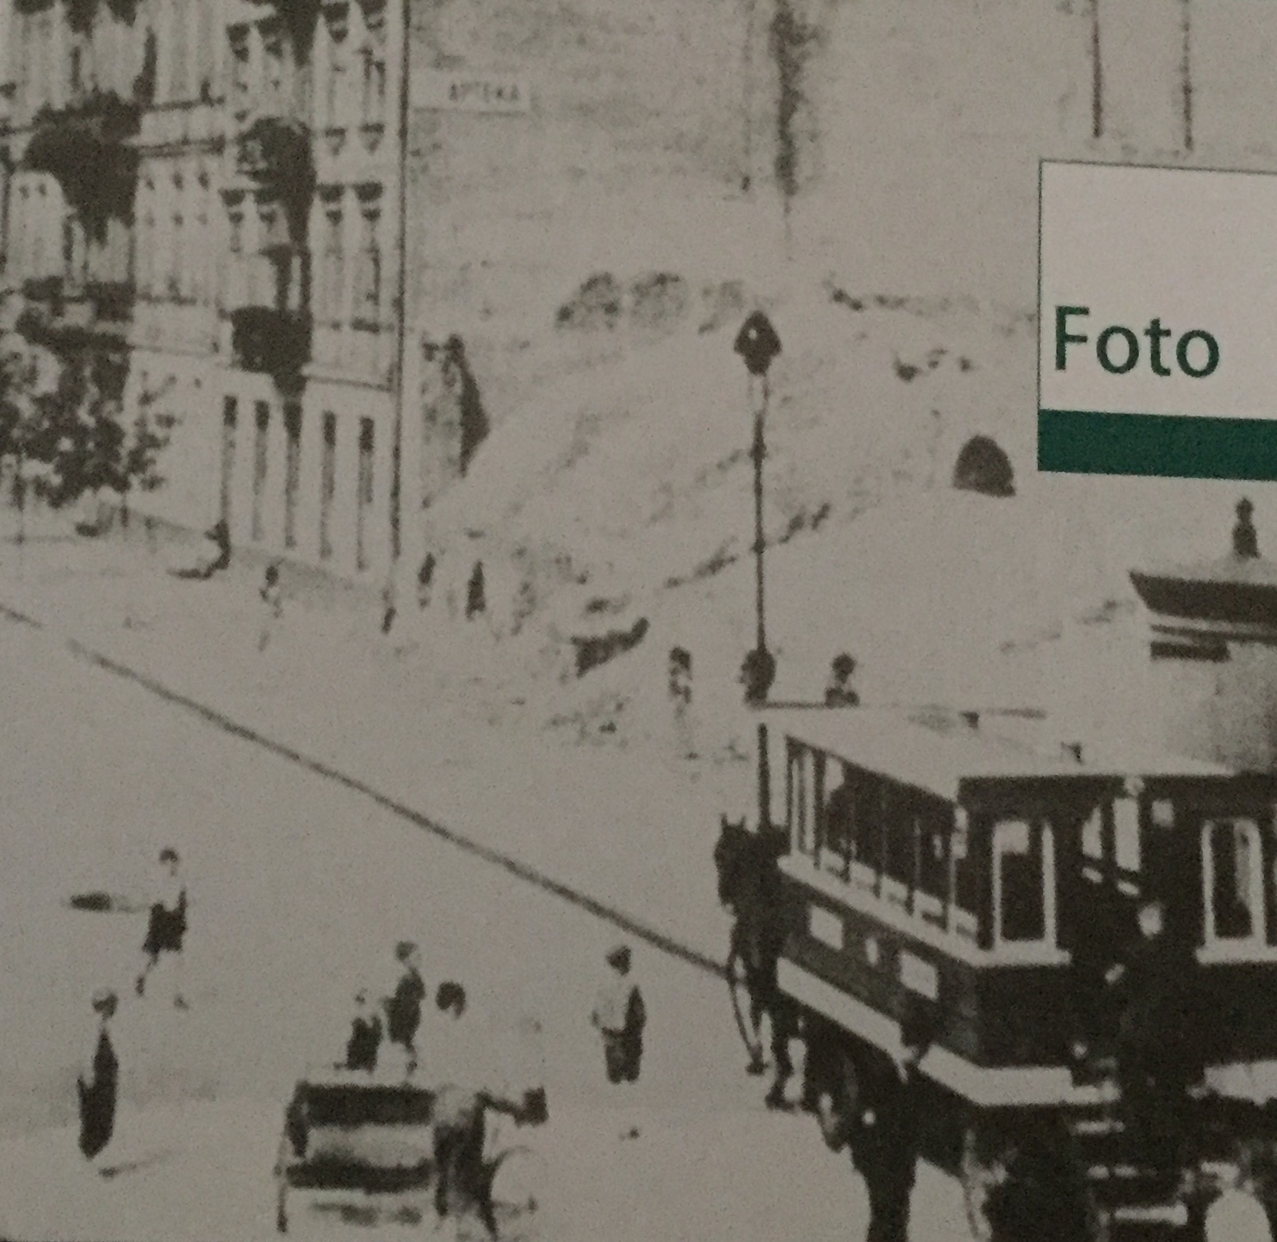

Slide 16
PENSIERO
Nel ghetto viene attivato un mezzo di trasporto “innovativo” : stamattina ho scorto da una delle finestre della scuola un grande vagone trainato da cavalli. Uno dei nostri insegnanti anziani osservò con un sorriso allegro che gli sembra di diventare sempre più giovane, dato che ritornava ai tempi della sua infanzia, quando le strade di Varsavia erano percosse da omnibus trainati da cavalli io invece, che non sono vissuta ai suoi tempi, mi sento come fossimo all’epoca di Napoleone.
-Mary Berg

Slide 17
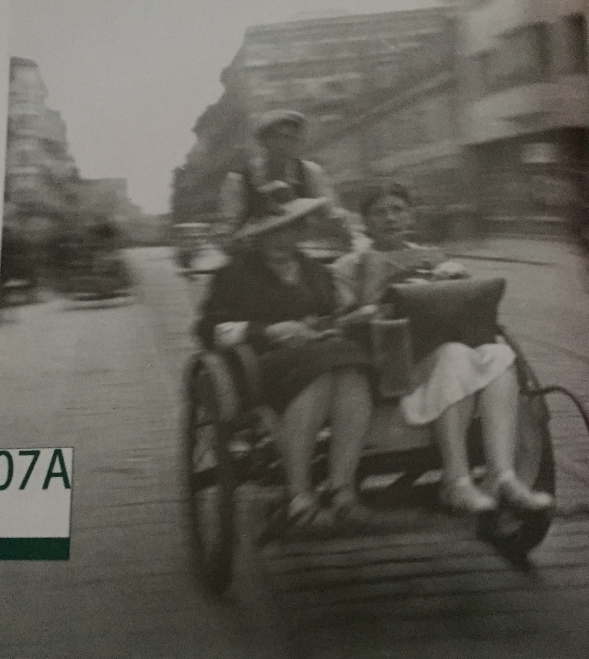

Slide 18
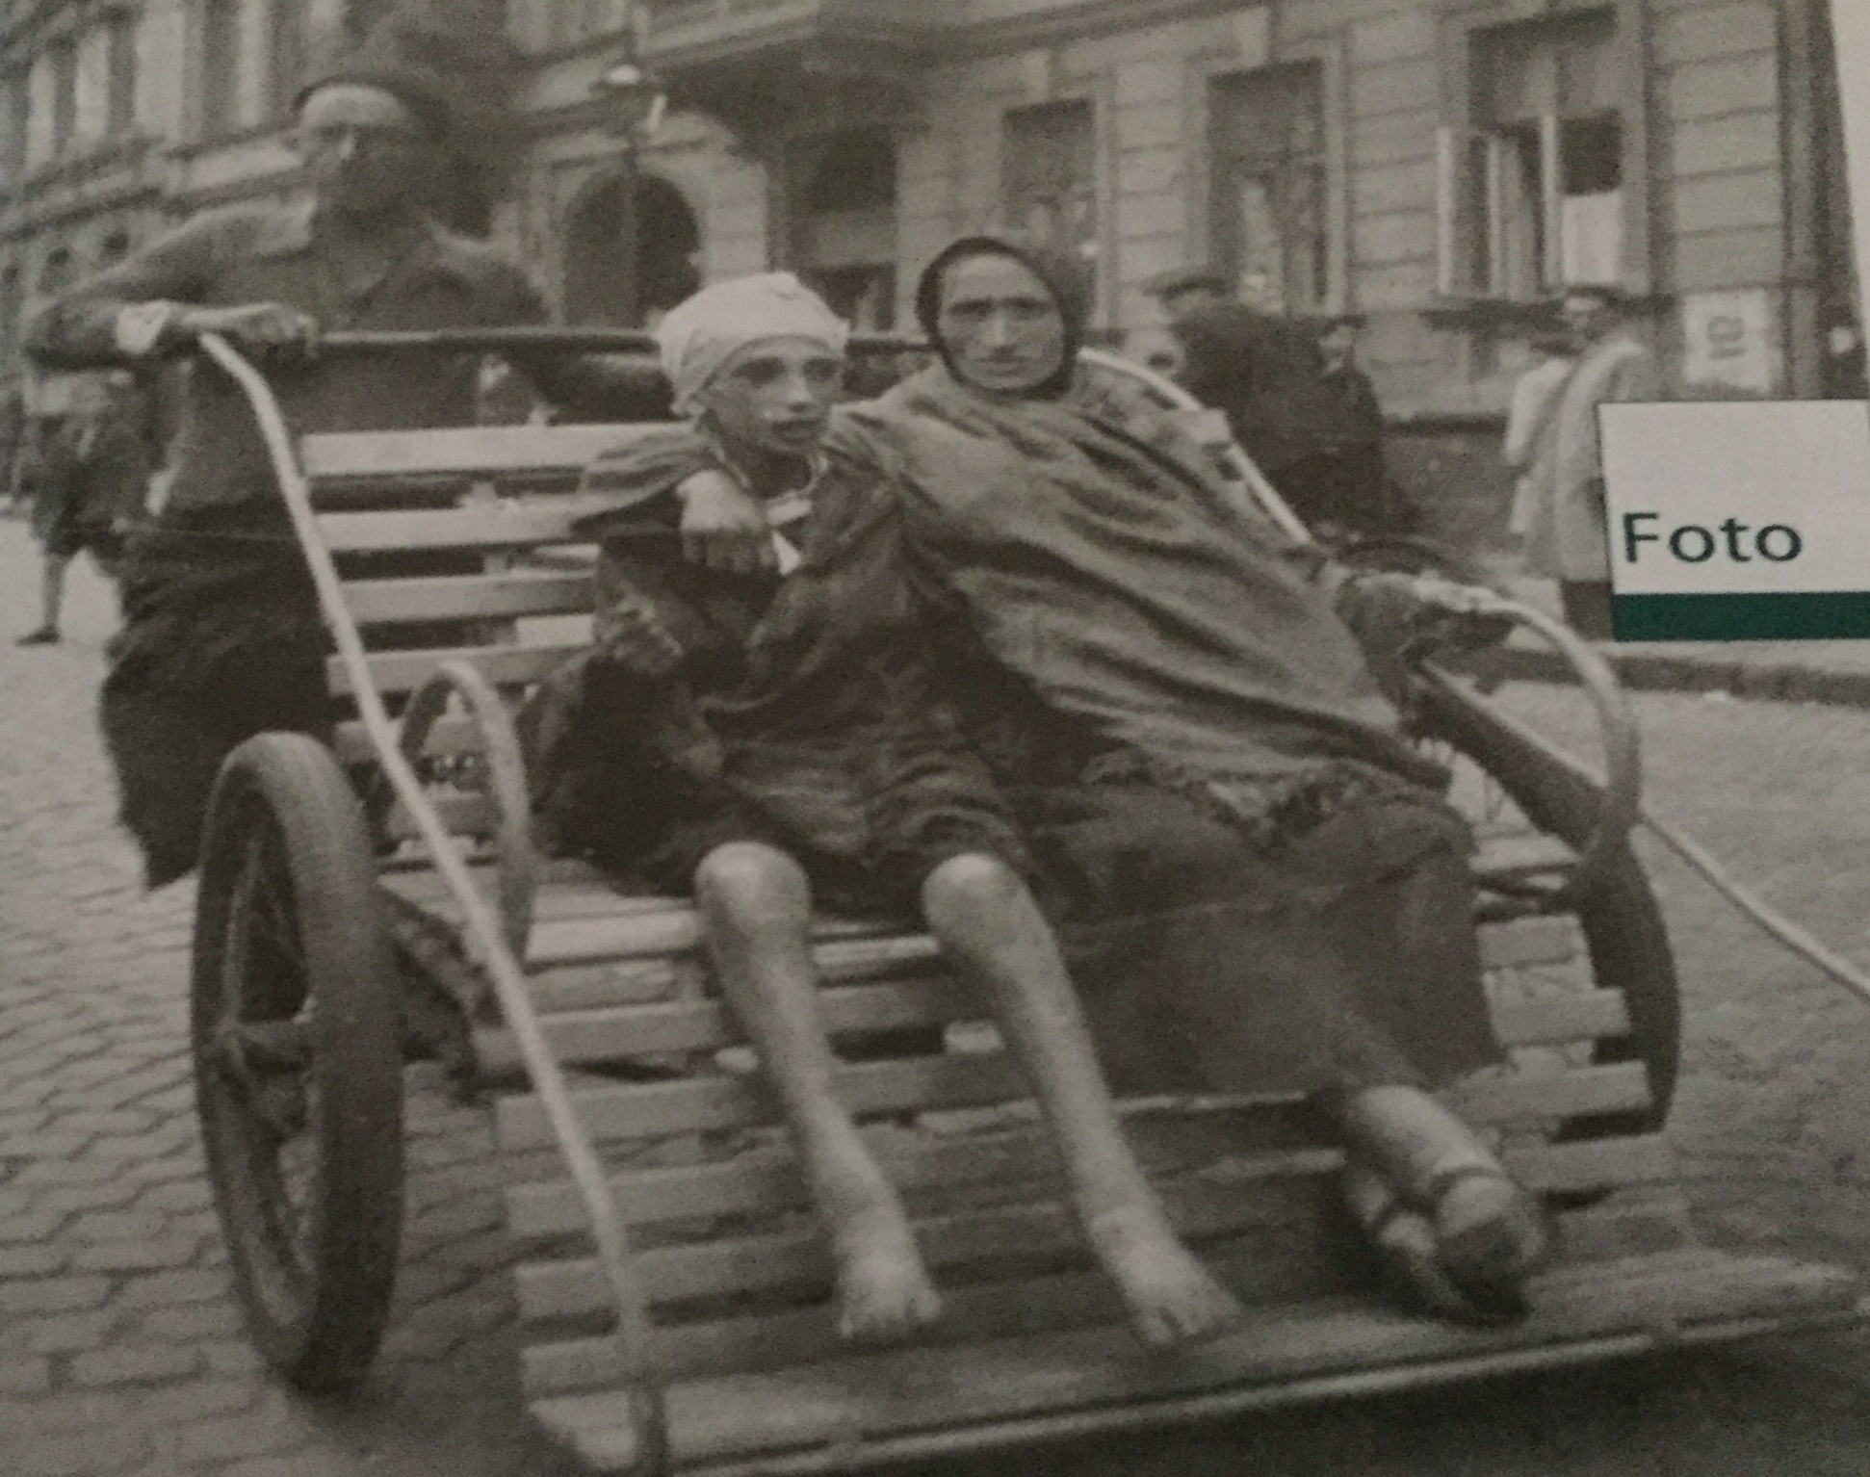

Slide 19
FAME PER LE STRADE DEL GHETTO
La fame e la perenne mancanza di cibo era un eterno tormento e non si trattava del semplice “ trovarsi del pane”, dato che il pane nel ghetto era visto come un alimento di lusso e moltissime persone sognavano cibo ancora più semplice che potesse sfamarle. Gli alimenti venivano forniti in quantità limitate. Oltre al cibo razionato, nel ghetto entravano altre risorse alimentari solamente con il contrabbando. I contrabbandieri si dividevano in 2 gruppi:
i professionisti, che agivano in gruppo, ed i regolari, che agivano in privato. Un altro genere di eroi del contrabbando era costituito dai
bambini che aspettavano accanto al cancello del ghetto, al freddo, con i loro vestiti laceri, e qualche volta accadeva che i tedeschi, per compassione o per noia, li lasciavano passare.

Slide 20
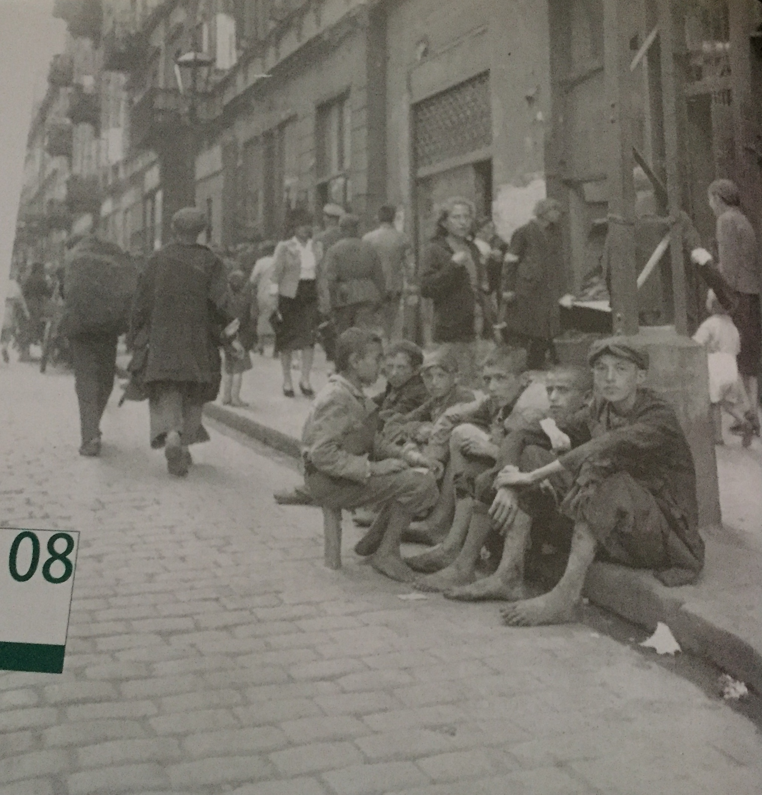

Slide 21
PENSIERO
“In questi tempi è pericoloso girare per il ghetto con un pacco in mano. Mendicanti affamati seguono chiunque porti un pacco, sospettando che contenga del cibo, ed aspettando l’occasione per assalire il passante o rubare il pacco, aprirlo e saziare la loro fame. Se non trovano cibo, abbandonano il pacco per terra senza prestargli attenzione . No! Non si tratta di ladri, ma di persone che la fame ha fatto impazzire.
-Mary Berg

Slide 22
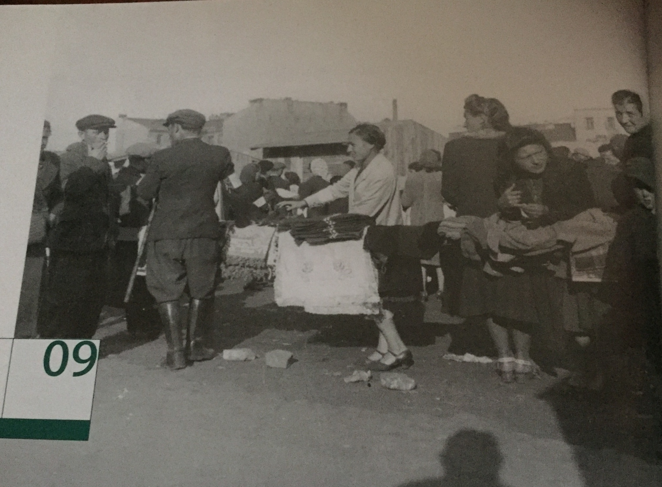

Slide 23
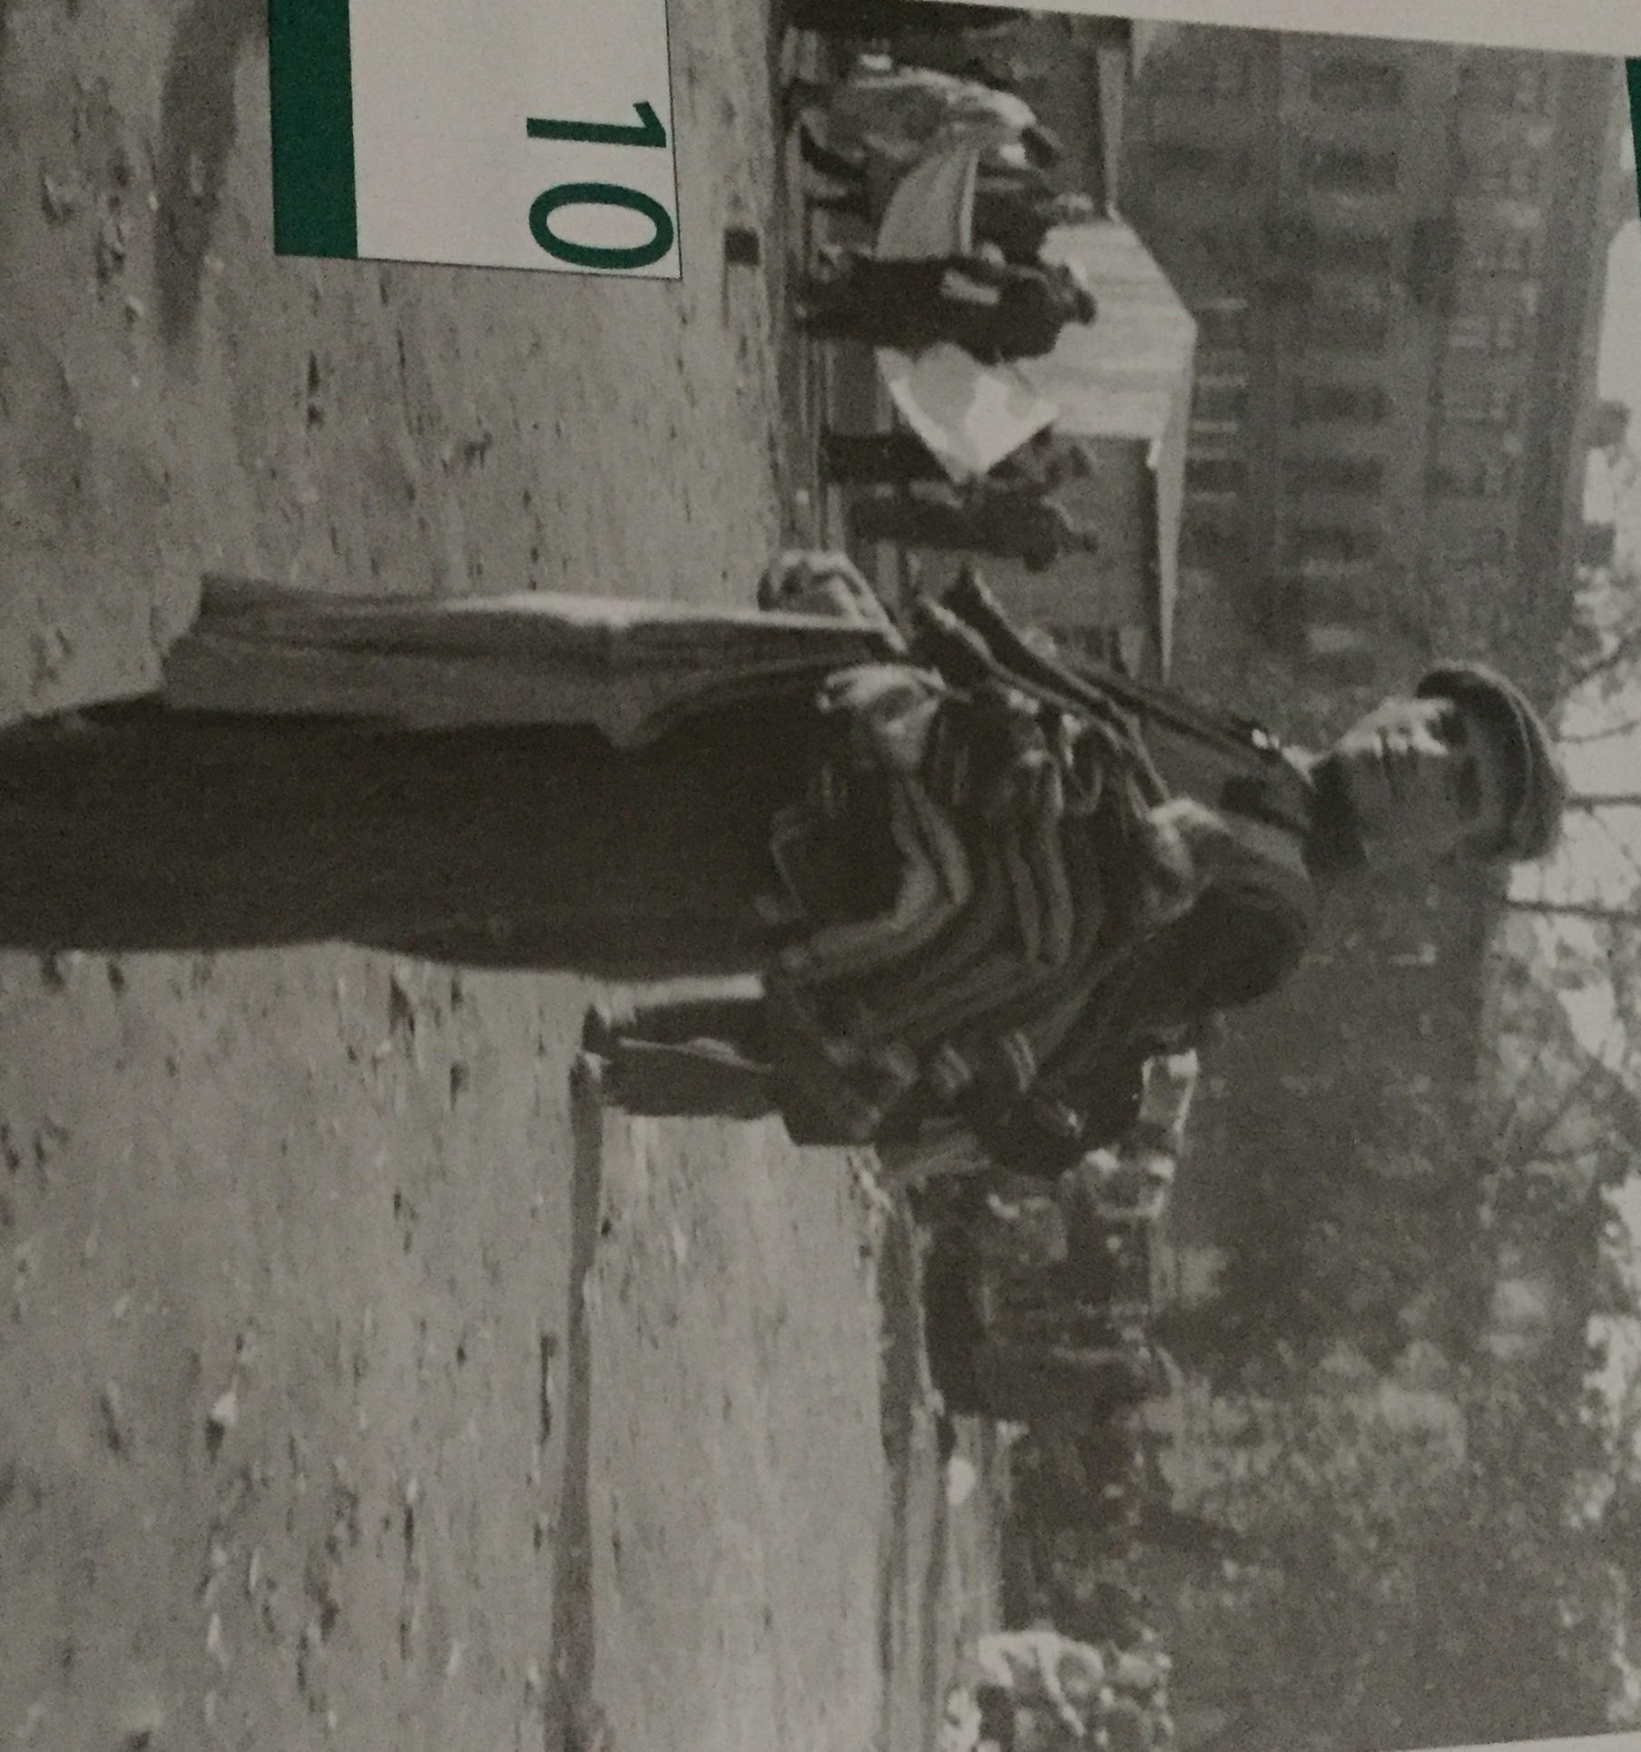

Slide 24
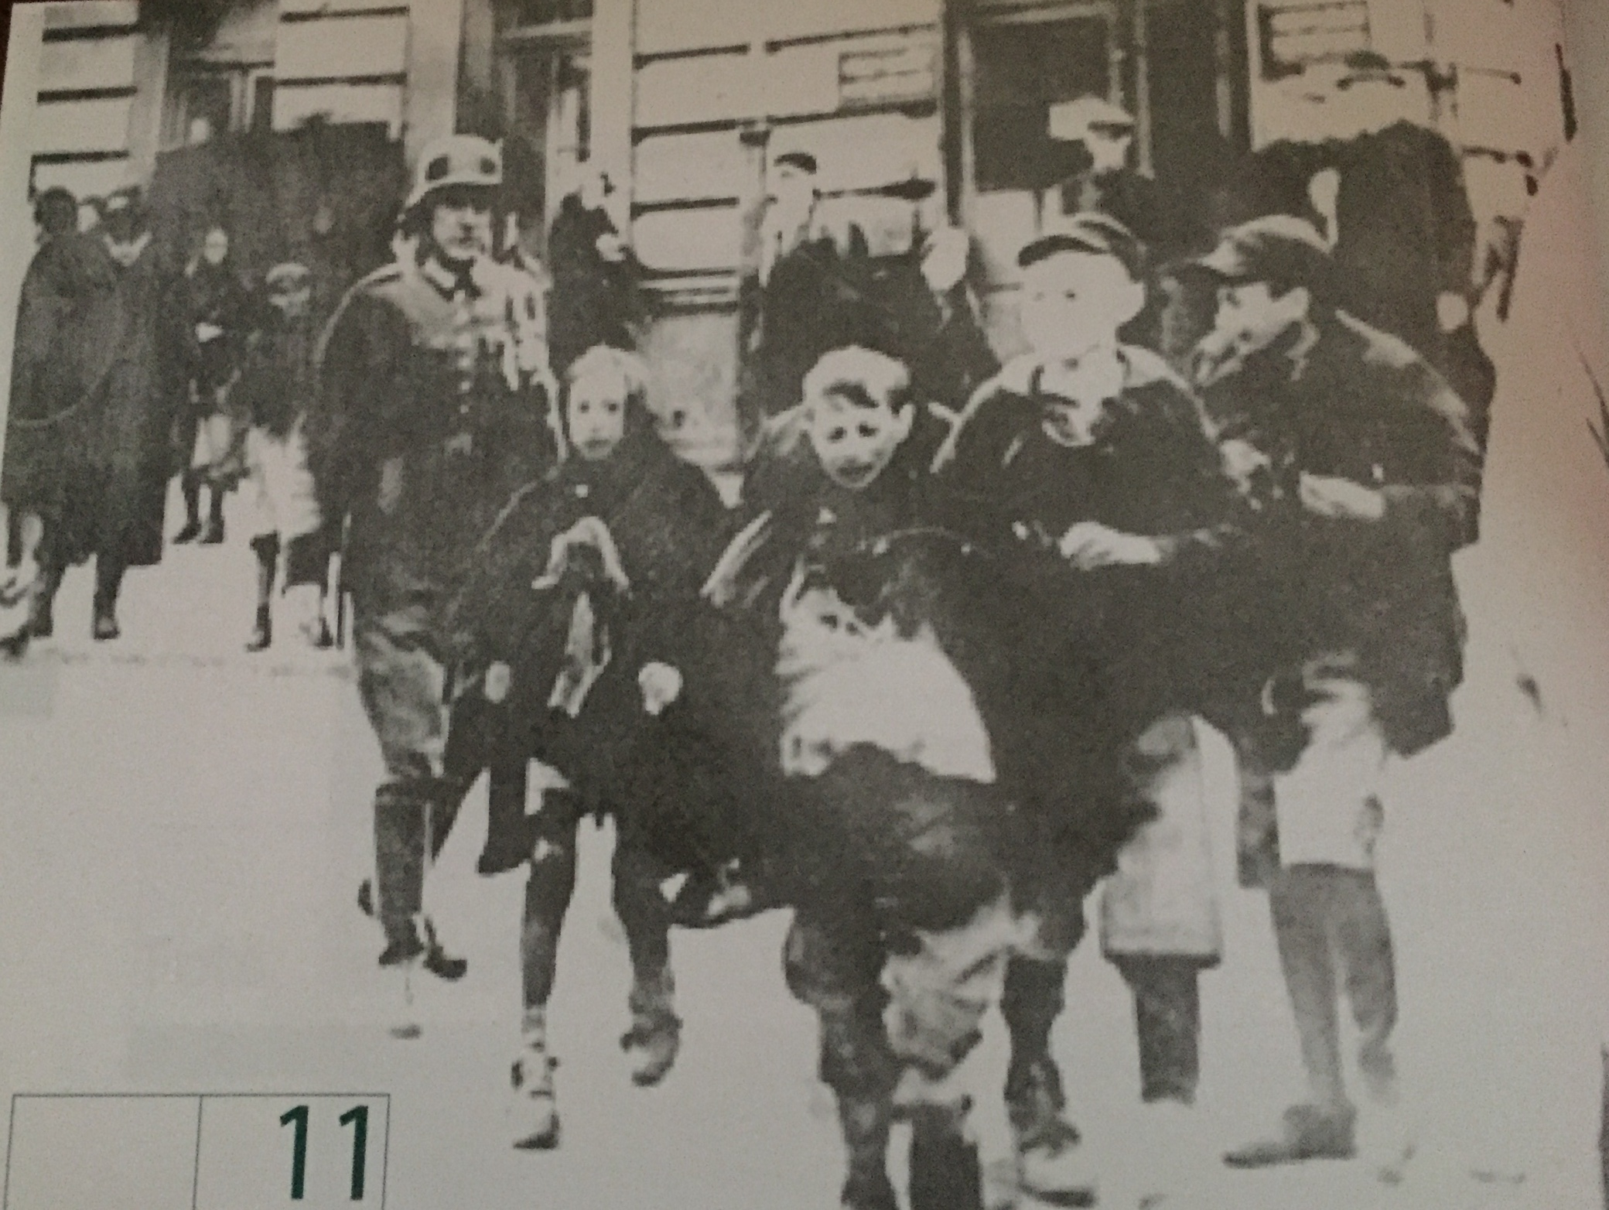

Slide 25
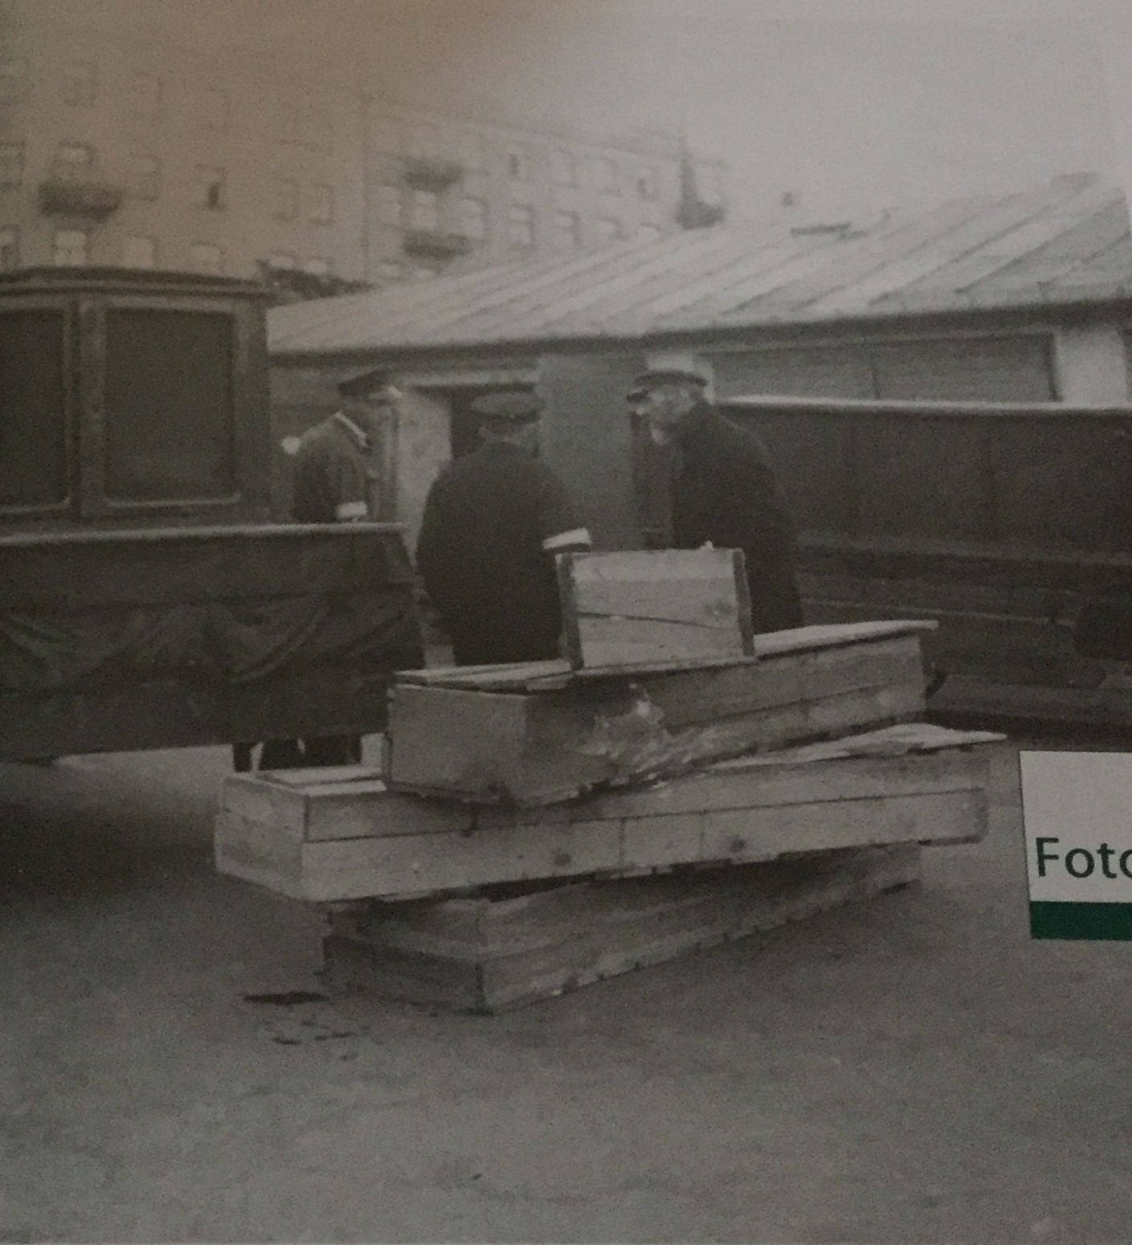

Slide 26
CONTINUA ……

